Slide 1

电子工艺实习
安全用电

Slide 2
安 全
安全是人类基本需求之一
安全涉及广泛，处处、时时、事事不可漠视。
用电安全
交通安全
环境安全
食品安全
信息安全
……
Notes:
生存 安全 精神 人类面临安全新问题

Slide 3
安全用电
电在现代生活中不可或缺
电的双重性
安全用电是现代人的基本素质

Slide 4
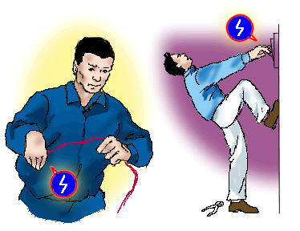
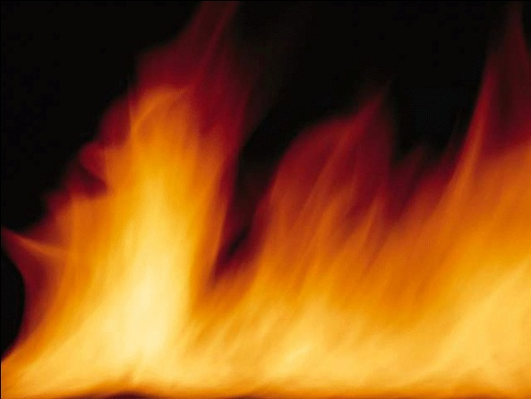
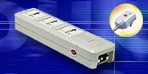
基本用电安全
安全用电的三个层面
人身安全——电击、电伤等直接人身伤害
设备安全——错误使用造成设备损坏
电气灾害——由电导致的火灾

Slide 5
安全用电的三个层面
隐性用电安全
电磁干扰——电磁辐射干扰其他电子产品工作而引发的安全事故
电磁污染——电磁辐射对人来健康损害以及对生态环境的影响
深层次用电安全
环境——电子产品废弃物对环境的危害
资源和能源——资源浪费、能源危机、温室效应等

Slide 6
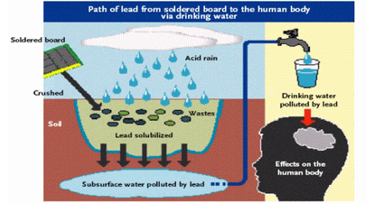
电子垃圾对生态环境的影响
电子垃圾中含有大量有毒物质，如铅、镉、汞、六价铬、聚氯乙稀等。如果不经科学的处理，会对环境造成严重的污染和破坏，并直接或间接地危害人体健康。

Slide 7
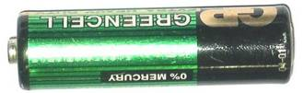
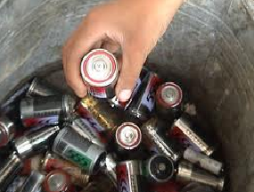
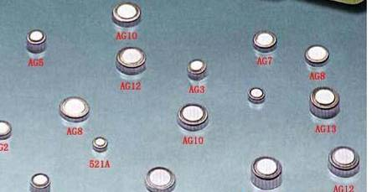
电池污染
电池中有害物质 Pb、Cd 、 Hg等。
途径——水，农作物，肉食品
一个纽扣电池 造成的600t水污染，相当一个人一生饮水量；一只一号电池造成的污染，使1平方米土地失去永久使用价值。
Notes:
在自然界中渗出后，污染土地和水流，最终进入人体,使人的神经系统受到严重破坏。

Slide 8
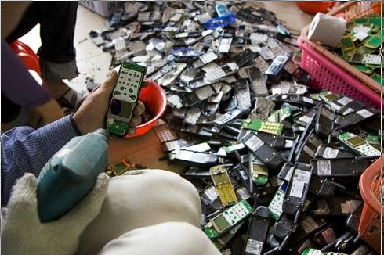
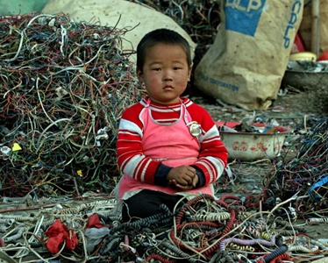
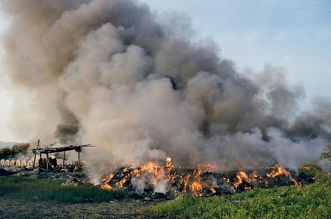
生态设计与绿色制造
所谓绿色制造，是指在从产品设计、制造、运输、使用、报废以处理的整个产品生命周期的过程中综合考虑环境影响和资源利用的现代制造模式，目的是将产品对环境的破坏或危害降到最小，并使资源综合利用率达到最高。
Notes:
中国“电子垃圾之都”广东省贵屿镇，它每年要吞吐掉上百万吨的电子垃圾(大部分源于进口)

Slide 9
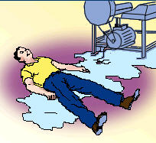
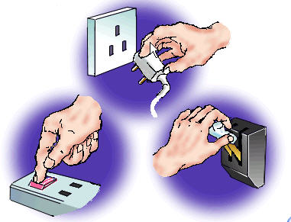
触电事故
单极触电
双极触电
静电触电
跨步电压触电

Slide 10
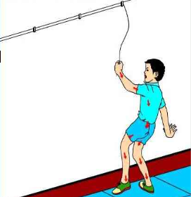
触电事故
单极触电
——电源中性点接地的单相极触电
——电源中性点不接地的单极触电
R_{G}
R'
对地绝
缘电阻
I_{b}
Notes:
理想状态下，三相电源中性点不接地时单相触电不形成闭合回路。但是由于设备、线路绝缘电阻、对地电容的存在，单相触电时可能通过这些途径形成闭合回路。

Slide 11
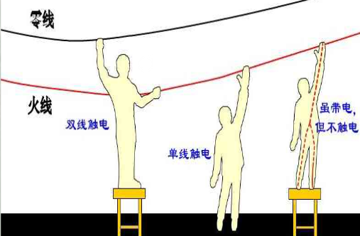
触电事故
I_{b}
双极触电
双相触电
Notes:
线电压

Slide 12
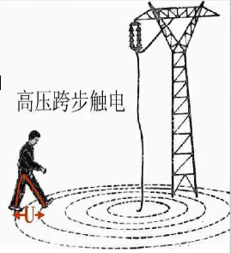
触电事故
跨步电压触电
电压分布
带电体
△U
跨步电压触电
Notes:
当两脚跨在为接地电流所确定的各种电位的地面上，且其跨距为 0.8m时，两脚间的电位差，称为跨步电压，由跨步电压造成的触电称为跨步电压触电。跨步电压的大小受接地电流大小、人体所穿的鞋和地面特征、两脚之间的跨距、两脚的方位以及离接地点的远近等因素的影响。人体受到跨步电压触电时，电流是沿着人的下身，从脚到脚与大地形成回路，使双脚发麻或抽筋并很快倒地。跌倒后由于头脚之间的距离大，使作用于人身体上的电压增高，电流相应增大，并有可能使电流通过人体内部重要器官而出现致命的危险。

Slide 13
触电危害
人体触电时，有电流经过人体，造成两种伤害：电伤和电击。
电伤：指由于发生触电对人体外部的伤害，如烧伤、金属溅伤等。
电击：指电流通过人体，影响呼吸系统、心脏和神经系统，造成人体内部组织的破坏乃至死亡。
调查表明，绝大部分的触电事故都是由电击造成的。电击伤害的程度取决于通过人体电流的大小、持续时间、电流的频率以及电流通过人体的途径等。

Slide 14
触电危害
人体电阻：不确定电阻，通常为 10⁴ ~ 10⁵Ω ，当皮肤潮湿或角质外层破坏时，则降到800~1KΩ。人体电阻还随电压升高而减小。
电流大小与伤害程度：触电电压越高，通过人体的电流就越大，也就越危险。
人体允许的安全工频电流： 30mA
工频危险电流: 50mA
电流持续时间与伤害程度：电流通过人体的时间愈长，则伤害愈大。
人体电流与时间乘积的安全值30mA·s

Slide 15
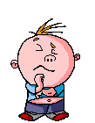
触电危害
电流频率与伤害程度：电流频率在40Hz ~ 100Hz对人体的伤害最大。我们的工频市电为50Hz正处于这个范围内。
实践证明，直流电对血液有分解作用，而高频电流对人体危害很小，可以用于医疗保健等。
电流的路径与伤害程度：通过心脏会导致神经失常、心跳停止、血液循环中断，危险性最大。故电流路径从手到手、或从右手到左脚是最危险。

Slide 16
触电危害
安全电压（GB3805-83）——为防止触电事故而采用的由特定电源供电的电压系列。
安全电压额定值的等级为42，36，24，12，6V。
我国规定常用安全电压为36V或者24V，特别危险场所用12V.
当电气设备采用了超过24V的安全电压时，必须采取防直接接触带电体的保护措施。
Notes:
当电气设备需要采用安全电压来防止触电事故时，应根据使用环境、人员和使用方式等因素选用本标准中所列的不同等级的安全电压额定值。

Slide 17
触电事故原因
安全意识薄弱，忽略安全制度，违章操作。
安全措施不到位。
产品质量不过关。
其它因素(台风、雷电、静电)。

Slide 18
安全用电
安全意识
安全制度
安全用电
安全技术
安全产品
其它因素

Slide 19
安全用电——安全意识
最保险的钥匙
在你自己手中！

Slide 20
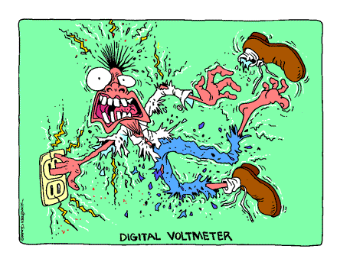
安全用电——安全制度
违章操作造成触电，如：
没有停电、合闸检修；
带电检修不按操作规程；
带电移动电器；
用水冲洗或湿布擦拭电器；
违章救护触电者；
插座火线、零线接反机壳带电；
线路敷设不规范使搭接物带电；
……

Slide 21
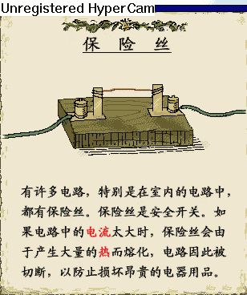
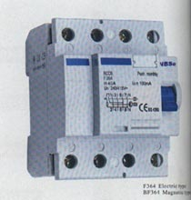
安全用电——安全技术
漏电保护
过流保护
I_{F}
t
安秒特性

Slide 22
安全用电——安全技术
接地保护：将电气设备的金属外壳（正常情况下是不带电的）接地。 （用于中性点不接地的低压系统 ）
C'
R'
R_{G}<4Ω

Slide 23
安全用电——安全技术
当电气设备外壳未装接地保护时:
I_{e}
C'
I_{r}
R'
分布电容
对地绝缘电阻
当电气设备内部绝缘损坏发生一相碰壳时，由于外壳带电 , 当人触及外壳，流过人体的电流
当R′ 值较低、C′ 较大时，Ir 将达到或超过危险值。

Slide 24
电气设备外壳有接地保护时：
安全用电——安全技术
I_{G}
I_{e}
C'
I’_{r}
R'
R_{G}
通过人体的电流：
利用接地装置的分流作用来减少通过人体的电流。
R_{r}与R_{G}并联，且 R_{r} ＞＞R_{G}
∴通过人体的电流可减小到安全值以内。

Slide 25
安全用电——安全技术
接零保护——将电气设备的外壳可靠地接到零线上。
（用于中性点接地系统，现普遍为 380V / 220V 三相四线制系统）
A
B
C
当电气设备绝缘损坏造成一相碰壳，该相电源短路（单相短路），其短路电流很大，使熔断器或过流开关迅速动作，切断电流，防止人体触电。
N
R_{G}

Slide 26
安全用电——安全技术
对中性点接地系统：不允许采用接地保护，只能采用接零保护
A
B
C
分析：
N
若采用接地保护，假设C相绝缘损坏碰壳时，接地电流：
I_{e}
R'_{G}
R_{G}
此电流不足以使大容量的保护装置动作，而使设备外壳长期带电，其对地电压为110V。

Slide 27
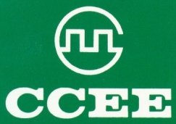
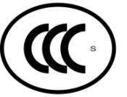
安全用电——电气产品
安全认证 旧认证标志
新的国家强制性产品认证标志名称为“中国强制认证”(China Compulsory Certification)，英文缩写为 “CCC” ，即“ 3C” 。
“S”代表安全认证

Slide 28
安全用电——电气产品
电磁干扰 EMI（electromagnetic interference）
电磁辐射对正常工作的电子电气设备产生干扰，引起这些设备发生错误或者性能下降。

Slide 29
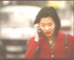

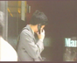
安全用电——电气产品
电磁辐射EMR
电磁辐射是一种物理现象，是指能量以电磁波的形式由源发射到空间的现象。
天然辐射源
人工辐射源
Notes:
闪电便是天然辐射源之一。而人造辐射源则种类较多，有广播电视发射设备；通信雷达及导航发射设备，包括短波发射台，微波通信站、地面卫星通信站、移动通信站；工业、科研、医疗高频设备；交通系统电磁辐射干扰，包括电气化铁路、轻轨及电气化铁道、轨道电车等；电力系统电磁辐射，高压输电线包括架空输电线和地下电缆，变电站包括发电厂和变压器电站；家用电器电磁辐射，包括计算机、显示器、电视机、微波炉、手机等。

Slide 30
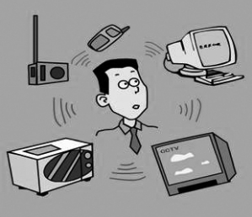
安全用电——电气产品
电磁辐射对人体健康的危害
电磁辐射超过一定强度后会对人体产生负面效应，使人体组织内原有的电场发生变化，破坏人体细胞，导致头疼、失眠、记忆衰退、血压升高或下降、心脏出现异常等症状。
电磁辐射的安全标准：在长、中、短波，电场强度应小于10V/m；在超短波段，电场强度应小于5V/m，在微波波段，其辐射功率密度应小于10uw/cm2。超过上述值即构成电磁污染。

Slide 31
安全用电——电气产品
科学防辐——生活小常识
尽量减少使用电器设备，使用时与电器的距离能远则远。
正确使用手机：使用手机时，手机不要紧贴耳部，尽量保持天线距离耳部3cm以上的距离；手机在弱信号区因自动调高手机天线发射功率而增加辐射伤害机率，因此尽量避免在弱信号区通话；人体处于电磁辐射下，存在安全时间滞留时间，所以要尽量减少通话时间，长话短说，既安全又经济。
Notes:
不必叹幅色变，也不能掉以轻心。微波炉能不用就不用，电热毯，不要开着睡觉。在手机接通的瞬间，释放的电磁辐射量最大，在手机接通几十秒后，电磁辐射强度可减少一半。因此，人们最好在手机接通几十秒后再接电话。在接电话时，要尽量使头部离手机远一点，或采用分离耳机与话筒来接听电话。手机在充电状况下辐射更大。同时，尽量减少通话时间，最好左右耳朵轮流听。平时不要将开着的手机挂在胸前，以防心脏受损。

Slide 32
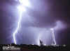
安全用电——防雷
雷电的破坏作用主要是雷电流引起的，雷电流是一种冲击波。
波头
I(kA)
波尾
直击雷电流可达200kA以上，而平均都有30KA，破坏性很强。
70
60
50
40
30
20
10
波幅 I_{m}
I_{m} /2
t(μs)
5 10 15 20 25 30 35 40
Notes:
直击雷的电压峰值通常可达几万伏甚至几百万伏，电流峰值可达几十KA乃至几百KA，其之所以破坏性很强，主要原因是雷云所蕴藏的能量在极短的时间（其持续时间通常只有几us到几百us）就释放出来，从瞬间功率来讲，是巨大的。

Slide 33
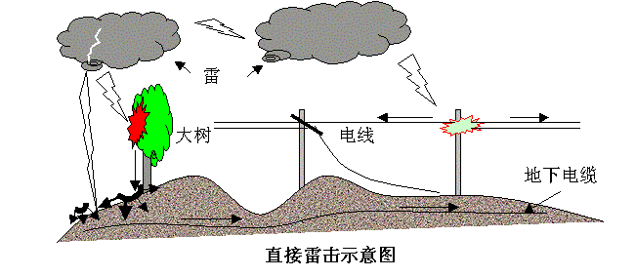
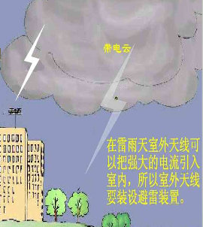
安全用电——防雷
雷电的破坏作用
人身防雷——室内防雷
不要开门窗
不要摸金属管道或淋浴
不要靠近建筑物的外墙和用电设备以及打电话

Slide 34
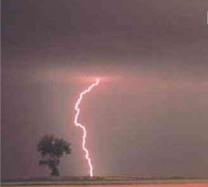
安全用电——防雷
人身防雷——室外防雷
不宜躲在大树下避雨。
不宜在旷野高举雨伞等有尖端的物体。
不宜进行户外球类活动 。
不宜在水面或水陆交界处作业。如钓鱼、划船、游泳。
不宜停留在建筑物的顶上。
不宜进入旷野中临时性的岗亭或棚屋等无防雷设施的低矮建筑物。
Notes:
雷电活动的一般规律
热且潮湿地区
山区
春秋、春夏之交
容易遭受雷击的部位
建筑物突出、高耸部位
金属屋顶、地下有金属管道、内部有大量金属设备的厂房
大树、山区的输电线路

Slide 35
安全用电——防静电
静电（静电放电ESD— Electro Static Discharge ）
电压十几伏直到几千伏，最高达几万伏。
静电危害
对人体的伤害——持久的静电导致皮肤病，影响人的机体生理平衡等。
有害的相互作用——印刷中纸张吸附等。
放电火花——引发火灾、爆炸等事故。
对电子设备及电子制造过程的影响——击穿电子元器件，造成元器件、零部件甚至整机失效。

Slide 36
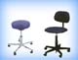
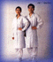
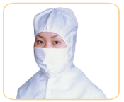

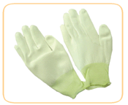
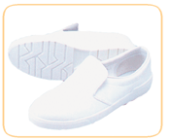
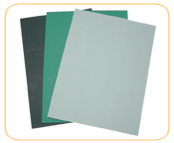
安全用电——防静电
防静电
少穿化纤类衣物，家中不要用化纤类地毯，室内保持一定的湿度 。
电子产品制造中采用防静电技术（环境、设备、实施、工具、材料等手段和措施）。

Slide 37
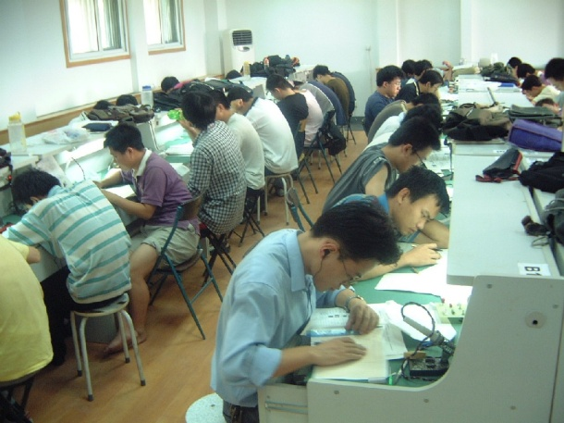
实习中的安全
电击（触电）
安全用电观念贯彻始终
尽量单手操作
不要湿手插拔电器
对情况不明的导线，先认为其带电
不损坏电气设备中的绝缘体
注意是否有异常现象、异味
如有异常，先切断电源。

Slide 38
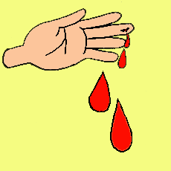
实习中的安全
机械损伤
带手套或披长发操作钻床被卷入
使用螺丝刀可能因打滑而伤手
剪断元件引线时伤及眼睛
清理烙铁头或元件管脚时锋利的刀片划破手

Slide 39
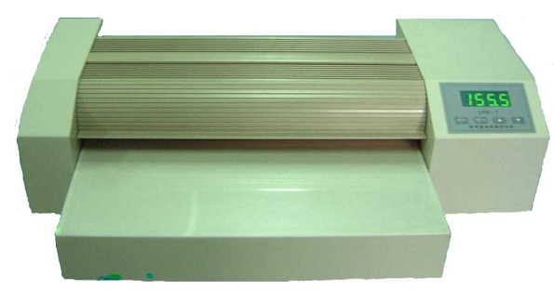
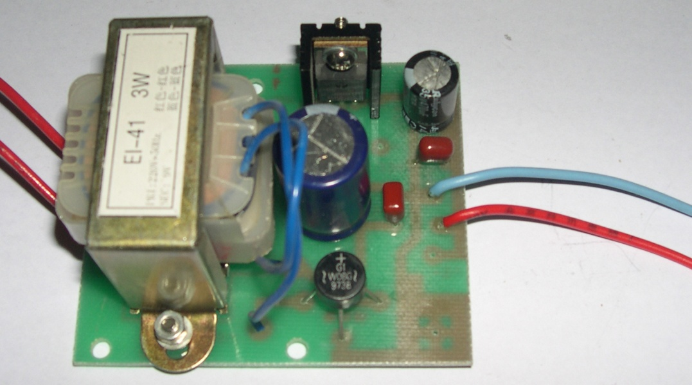
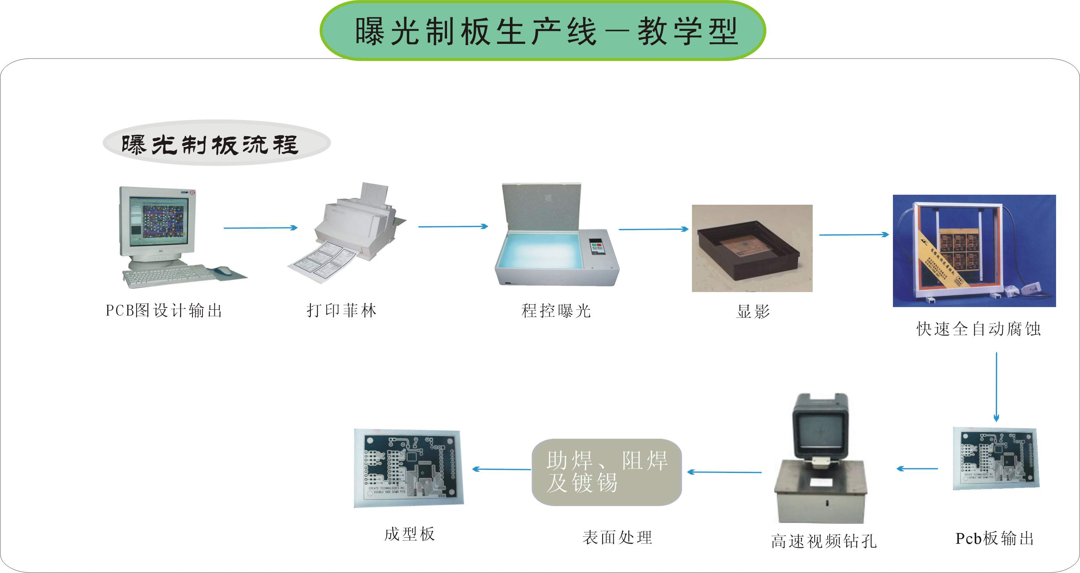
实习中的安全
烫伤
不要用手直接触摸烙铁头
注意电路中发热元器件
注意熔化的焊锡及PCB制作时加热的腐蚀液
电弧
意外事故

